Slide 1
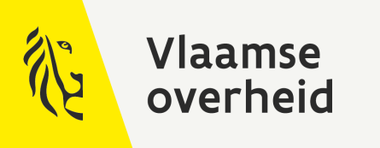
Regeling Rechtsopvolgersin de praktijk

Slide 2
Rechtsopvolging (art. III.83) - 1
BASISPRINCIPES
bestuurlijke verantwoordelijkheid voor de bestuursdocumenten wordt overgedragen naar de overheidsinstantie die de verantwoordelijkheid overneemt voor de taak waaruit de bestuursdocumenten voortvloeiden
Als een overheidsinstantie wordt opgeheven of ontbonden zonder dat er een rechtsopvolger is, moeten de bestuursdocumenten overgedragen worden aan een overheidsinstantie die bij de opheffing of ontbinding is aangeduid
Geldt voor:
de Vlaamse administratie,
de Vlaamse administratieve rechtscolleges,
de Vlaamse adviesorganen,
de Vlaamse openbare instellingen die niet behoren tot de Vlaamse administratie
en de lokale overheden.
Notes:
Doelstelling: bestuursdocumenten van overheidsinstanties die opgeheven, ontbonden, samengevoegd of gesplitst blijven niet onbeheerd (achter)

Slide 3
Rechtsopvolging (art. III.83) - 2
Uitzondering op het basisprincipe
Als een instantie van
de Vlaamse administratie
de Vlaamse administratieve rechtscolleges
de Vlaamse adviesorganen
wordt opgeheven zonder dat een rechtsopvolger is aangewezen, of als één van haar taken is stopgezet, worden de bestuursdocumenten en de bijhorende bestuurlijke verantwoordelijkheid overgedragen aan het door de Vlaamse Regering aangewezen depot (art. III.84).
Concreet zal dit betekenen dat de bestuursdocumenten worden overgedragen aan Het Facilitair Bedrijf (zie art. 14 BVR)

Slide 4
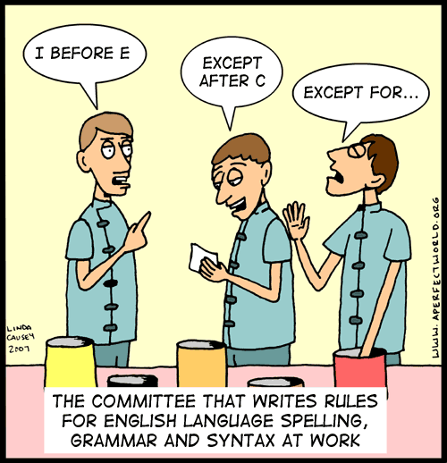
Rechtsopvolging (art. III.83) - 3
UITZONDERING OP DE UITZONDERING
ALS Vlaamse openbare instelling die niet behoort tot de Vlaamse administratie wordt ontbonden of één van haar taken wordt stopgezet
DAN wijst Vlaamse Regering, na advies van het stuurorgaan Vlaams Informatie- en ICT-beleid, een rechtsopvolger aan

Slide 5
En nu de praktijk …
Van relatief eenvoudig tot heel complex
Samenvoeging van 2 organisaties
Opheffing van Syntra Vlaanderen
Reorganisaties die het toepassingsgebied van het Bestuursdecreet overstijgen
Sowieso veel nood aan changemanagement en weerstand
Focus is hier de bestuurlijke verantwoordelijkheid over bestuursdocumenten

Slide 6
Voorbereiding
Wat staat er juist in de wetgeving?
Zijn de processen en series in kaart gebracht?
Over welke informatie beschikken we (papier en digitaal)?
Serieregister!
Waar wordt die bewaard?
Ben je als informatiebeheerder voldoende betrokken?
Helicoptervisie op processen en informatie

Slide 7
Eenvoudig
2 entiteiten van de Vlaamse overheid worden samengevoegd naar 1 organisatie
Complexe oefening, want:
Verschillende werkwijzen, informatiestromen en applicaties
Qua bestuurlijke verantwoordelijkheid rechtlijnig
Archief volgt de bevoegdheden
Bv. Departement Welzijn, Volksgezondheid en Gezin + Agentschap Zorg en Gezondheid
=> Departement Zorg

Slide 8
Complexer – opheffing van Syntra Vlaanderen
Cf. Uitvoering Regeerakkoord 2019 - 2024
Inkanteling bij Vlaio: de taken m.b.t. ondernemingsvorming
Inkanteling bij VDAB: de taken m.b.t. werkplekregisseur duaal leren en leertijd
Inkanteling bij Departement WSE: het toezicht op duale trajecten (onafhankelijke inspectie) + het expertisecentrum innovatieve leerwegen (duaal leren en levenslang leren) + het Vlaams Partnerschap duaal leren (Departement WSE neemt deze laatste taak op in samenwerking met Departement OV)
Cf. regeling rechtsopvolging
Alle ondersteunende taken die Syntra opnam gaan naar Het Facilitair Bedrijf

Slide 9
Wat betekent dit voor het archief van Syntra?
Elke serie moet opgenomen worden in het Serieregister
(Semi-)statisch archief
Analoog naar Archiefdepot Vlaamse overheid in Vilvoorde
Digitaal naar Digitaal Archief Vlaanderen
Dynamisch archief
Integraal overdragen naar rechtsopvolger, zodat de taken kunnen worden verdergezet
Hiervoor werd een plan van aanpak uitgewerkt met aandacht voor:
Budget
Timing
Personeelsimpact

Slide 10
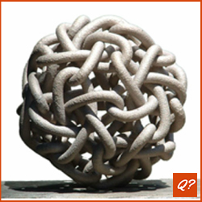
Complex²: Overstijgt toepassingsgebied Bestuursdecreet
Bv. 7de staatshervorming, Overdragen taken provincies, …
Problematiek:
Verschillende wetgevende kaders
Verschillende paradigma’s
Archief volgt de bevoegdheden vs een Cesuur
Heel veel nood aan changemanagement om weerstand weg te nemen
Grote complexiteit en omvang
Bv. processen worden gedeeltelijk overgedragen
Bv. dossiers zijn niet zo eenvoudig uit elkaar te trekken

Slide 11
Checks and balances!
Wetgeving is hierbij leidend
Werkbare oplossing zoeken die past binnen het breder juridisch kader en principes
Pragmatische oplossing
Bv. Bestuurlijke verantwoordelijkheid gaat over, maar archief blijft bij “vorige eigenaar” met bewaargevingsovereenkomst
Duidelijke en expliciete afspraken
Wederzijdse verbintenissen over bewaring, toegang, vernietigen, … tussen de verschillende partners
Hoe beter zicht op de informatiehuishouding, hoe eenvoudiger

Slide 12
Conclusie
De Regeling Rechtsopvolgers is leidend voor organisaties onder toepassingsgebied
Maar soms is de scope breder
Goede afspraken maken goede vrienden
Goede planning (budget, timing, personeelsinzet)
Zorg dat informatie toegankelijk, beschreven en raadpleegbaar is voor de rechtsopvolger, maar ook de rechtsvoorganger
Goed informatiebeheer is en blijft een grote meerwaarde
Series en selectieregels
Hou rekening met weerstand en zet in op veranderingsmanagement!

Slide 13
Contacteer ons
informatiemanagement@vlaanderen.be

Slide 14
Volg ons
www
https://www.vlaanderen.be/informatiemanagement
Schrijf je in op onze nieuwsbrief via dit formulier

